Slide 1
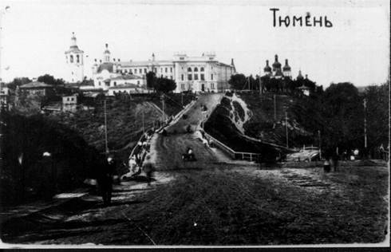
Интересные факты о Тюмени
Тюмень – один из самых известных городов России и, наверное, единственный в стране не из «большой тройки» (Москва, Санкт-Петербург и Сочи), о котором хоть и немного, но слышал весь мир. Как это стало возможным?
Во время Великой Отечественной войны в город было эвакуировано тело Владимира Ильича Ленина – местом для хранения выбрали здание Тюменской сельскохозяйственной академии (ныне Государственного аграрного университета Северного Зауралья) по адресу Республики, 7. Кроме того, в честь вождя революции в Тюмени возведен самый высокий бронзовый памятник Ленину в России – высотой 15,5 метров.
В селе Покровском Тюменской области, находящемся в 80 км от города, родился самый известный в мире русский – Григорий Распутин (настоящая фамилия – Новых).
Тюмень – первый русский город в Сибири. Он был основан в 1586 году. Ранее здесь располагался город Чинги-Тура, столица могущественного в XV–XVI веках Сибирского ханства.

Slide 2
Откуда пошло выражение «Тюмень – столица деревень»? В августе 1944 года произошло расформирование огромной по площади Омской области, часть которой передали Тюменской, ставшей самой большой в СССР. В итоге под управлением новоиспеченной столицы оказались Ишим (тогда – большая деревня), Тобольск (в то время потерявший свой былой расцвет), Заводоуковск (тогда еще маленький поселок), Ялуторовск и северные поселения – в те годы являвшиеся городами лишь номинально, к примеру Салехард. Так Тюмень стала руководить одними «деревнями», что вызывало улыбку у советских секретарей других областных центров.
В 2012 году Тюмень вошла в тройку самых счастливых городов России, по результатам опроса, проведенного мониторинговым агентством NewsEffector совместно с Фондом региональных исследований «Регионы России».
В Тюмени среднегодовая продолжительность солнечного сияния составляет 2066 часов. Для сравнения: в Москве – всего 1582 часа. Такой климат нашей местности благоприятно сказывается на здоровье и настроении людей.
Расстояние от Тюмени до Москвы – 2144 км. Продолжительность перелета – 2,5 часа.
Тюмень основал не Ермак, как думают многие, а воеводы Василий Сукин и Иван Мясной. Цель – построить по указу царя Фёдора Ивановича стратегический пункт (опорную базу) для освоения восточных территорий России. Военный гарнизон Тюмени был крупнейшим в Сибири и самым многонациональным.
Тюменская область делит Россию пополам: на европейскую и азиатскую части

Slide 3
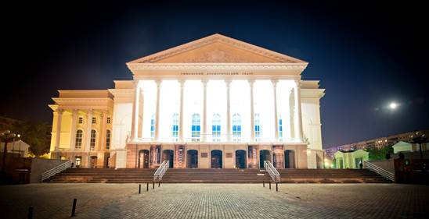
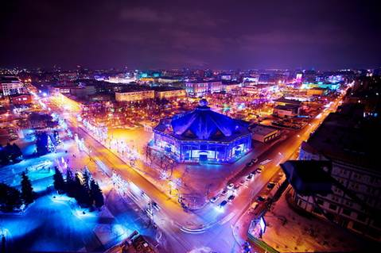
В городе в 2008 году построили самое большое здание драматического театра в России, вошедшее в Книгу рекордов Тюменской области. Сам тюменский театр был основан в 1858 году и является одним из старейших в стране.
В 2004 году состоялось открытие обновленного Тюменского цирка, где присутствовал советский и российский цирковой артист-дрессировщик хищных животных Мстислав Запашный. Он признал, что это один из лучших цирков в России.
В городе находится одна из лучших библиотек России – Тюменская областная научная библиотека им. Д.И. Менделеева.
На улице Луначарского, 2 располагается здание Тюменского государственного архитектурно-строительного университета, бывшего частного коммерческого училища. Проект учебного заведения в 1913 году завоевал золотую медаль на Всемирной выставке в Париже.
По одной из версий, в Тюмени родился Ирвинг Берлин (1888–1989), американский композитор, автор неофициального гимна США – God Bless America.

Slide 4
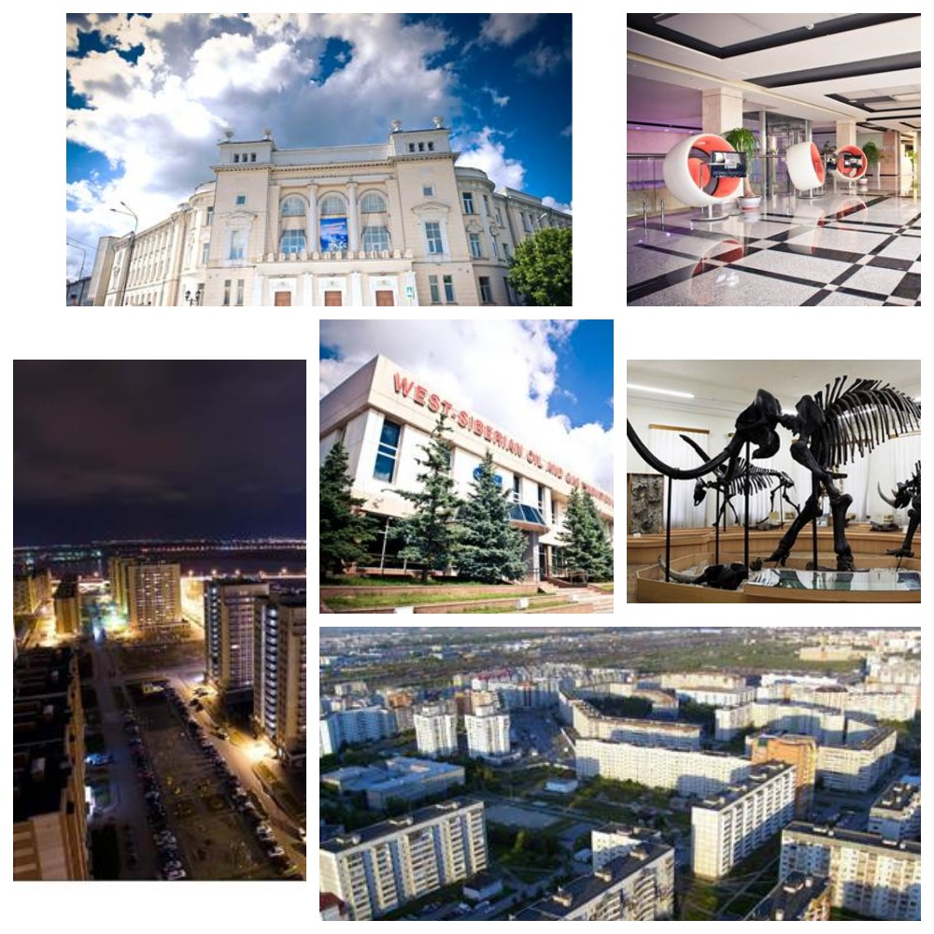
Тюмень-любимый город

